Slide 1
Mártha Gábor
gabormartha.mail@gmail.com
Junior automatizált tesztelő szakirány – Vizsgaremek védés

Slide 2
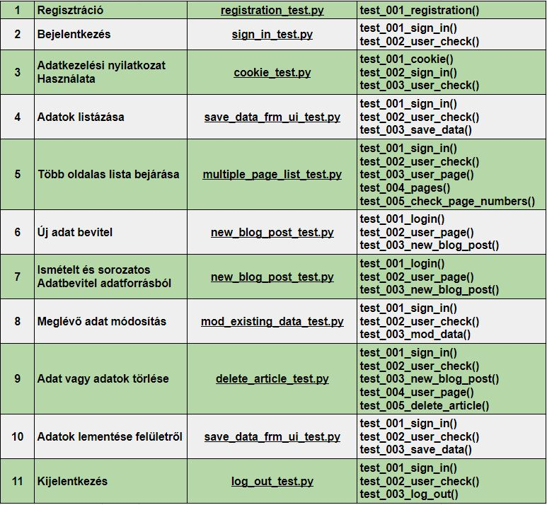
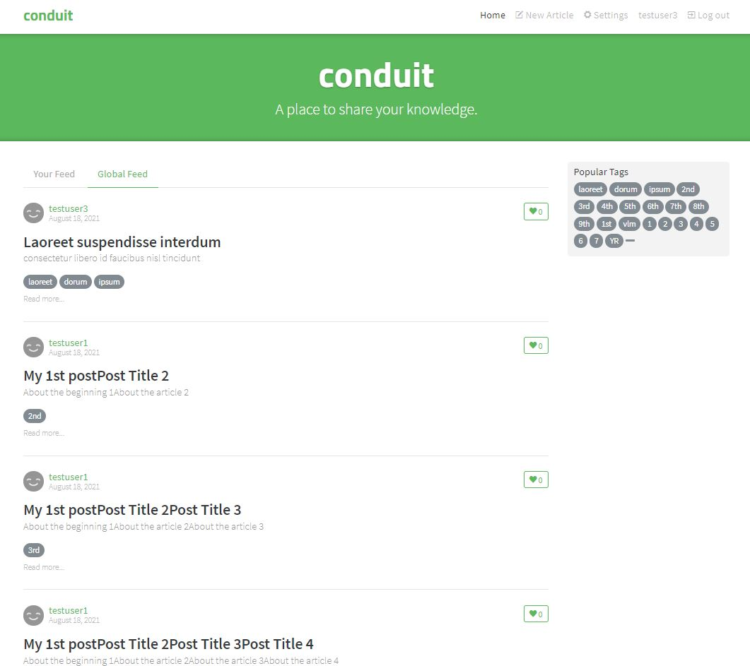
Conduit

Slide 3
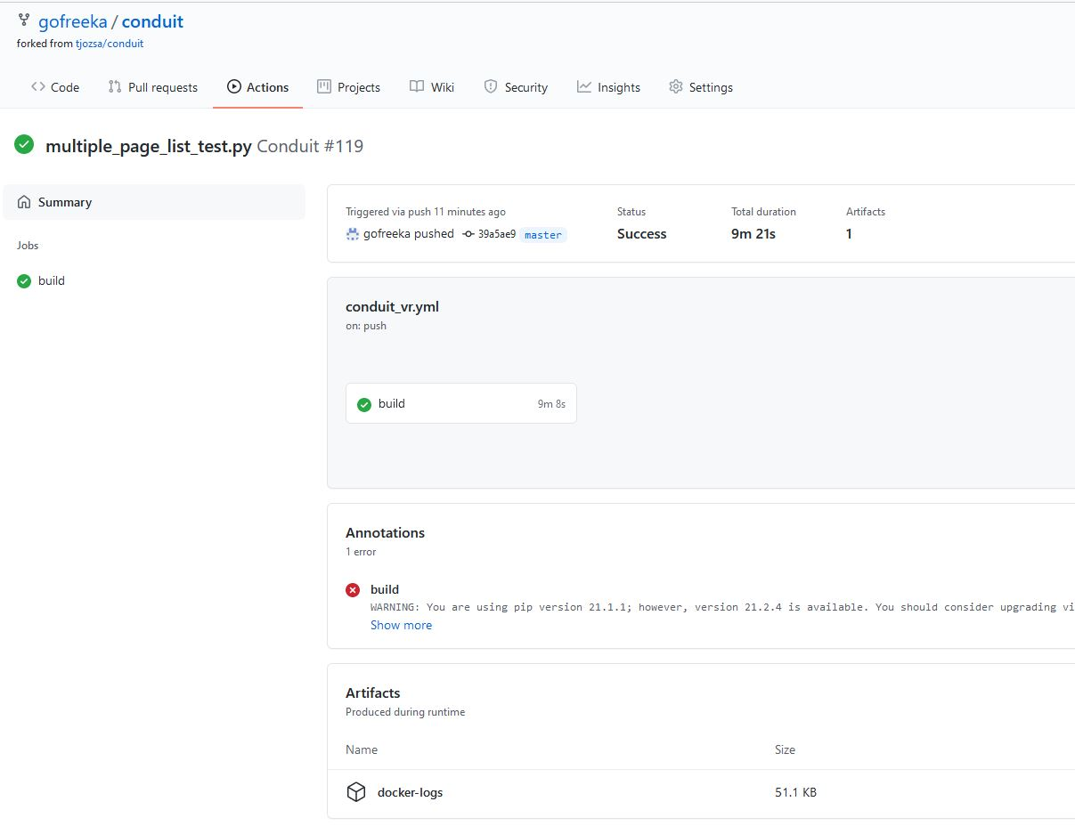
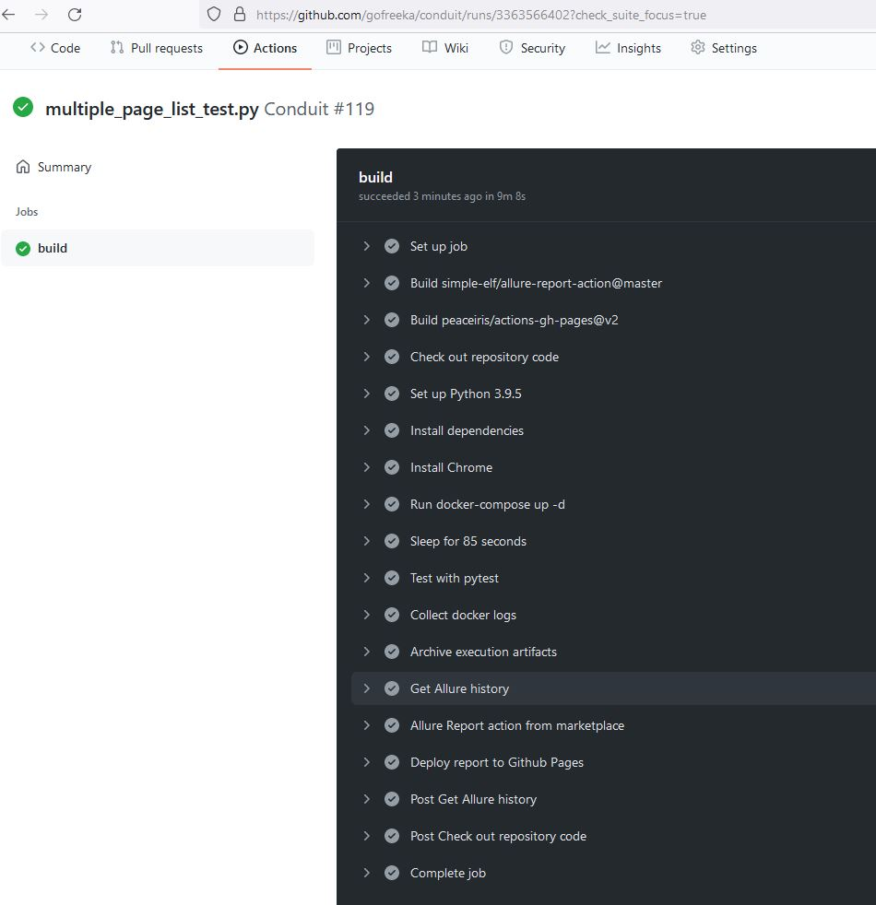
GitHub Actions Workflow

Slide 4
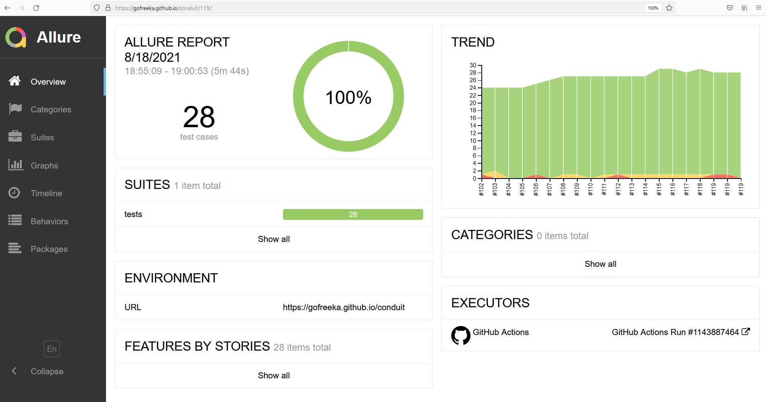
Vezetői tesztjelentés - Allure Report
https://gofreeka.github.io/conduit/119/

Slide 5
Köszönöm figyelmüket!
Viszont látásra!

